Slide 1
Математические основы ML
1.8 Логистическая Регрессия. Часть 2
Долганов Антон Юрьевич
УрФУ, ИРИТ-РТФ, к.т.н.
anton.dolganov@urfu.ru
@not_olga

Slide 2
1.8 Логистическая Регрессия
План вебинара
В предыдущей серии
Алгоритм логистической регрессии своими руками
Библиотечная реализация scikit-learn
Рефлексия

Slide 3
1.8 Логистическая Регрессия
План вебинара
В предыдущей серии
Алгоритм логистической регрессии своими руками
Библиотечная реализация scikit-learn
Рефлексия

Slide 4

.
Вебинар от ментора
Ранее в Мат Основах ML
Классификация
Типы классов
Бинарная и мультиклассовая классификация
Логистическая регрессия
Классификационный «аналог» линейной регрессии
Сигмоида+Линейная модель
Градиентный спуск, регуляризация
Метрики классификации
Матрица ошибок;
Ошибки 1 и 2 рода
ACC, F1,
AUC, ROC

Slide 5
.
Вебинар от ментора
Есть ли вопросы
Материалы на платформе?
Как там задания?
Тесты «норм»?
https://miro.com/app/board/uXjVPHHTjvc=/

Slide 6
.
Вебинар от ментора
Структура курса: 6 недель
Supervised Learning Линейная Регрессия
Supervised Learning Логистическая регрессия
Unsupervised Learning
Итоги за семестр
Введение
Работа с данными
1
2
3
4
5
6
Алгоритм логистической регрессии. Метрики классификации
Уменьшение размерности. Метод главных компонент
Отбор гиперпараметров моделей
. Некоторые прикольные фишки scikit-learn - Pipeline
Введение
Ключевые понятия
Начальные шаги работы с данными. Введение в Pandas
Алгоритм линейной регрессии. База (своими руками) Метрики регрессии
Основы линейной алгебры, мат. анализа и типы данных
Разбор полетов
Итоги Семестра
Предварительная обработка данных
Регуляризация, Линейная Регрессия scikit-learn
Кластеризация. Метод к-средних
База (своими руками) Логистическая регрессия scikit-learn .

Slide 7
1.8 Логистическая Регрессия
План вебинара
В предыдущей серии
Алгоритм логистической регрессии своими руками
Библиотечная реализация scikit-learn
Рефлексия

Slide 8
.
Вебинар от ментора
Логистическая Регрессия на Синтетических данных
https://colab.research.google.com/drive/1MAliQfLCTMB0pDEGU83hOG9FctK1MuP6?usp=sharing

Slide 9
.
Вебинар от ментора
Логистическая Регрессия на
Реальных данных про Машинки
https://colab.research.google.com/drive/168G7II7bMak9Z1WFsnN7XUVhMtXjkx2D?usp=sharing

Slide 10
1.8 Логистическая Регрессия
План вебинара
В предыдущей серии
Алгоритм логистической регрессии своими руками
Библиотечная реализация scikit-learn
Рефлексия

Slide 11
Логистическая Регрессия
.
Вебинар от ментора
Python
from sklearn.linear_model import LogisticRegression
LogReg = LogisticRegression(fit_intercept=True)
LogisticRegression(C=1, class_weight=None, dual=False, fit_intercept=True, intercept_scaling=1, l1_ratio=None, max_iter=100, multi_class='auto', n_jobs=None, penalty=‘l2', random_state=None, solver='saga', tol=0.0001, verbose=0, warm_start=False)>
LogReg.fit(X, y)
y_predict=LogReg.predict(X)
y_predict_p=LogReg.predict_proba(X)
B0=LogReg.intercept_[0]
B=LogReg.coef_[0]
Z=LogReg.decision_function(X)

Slide 12
Про Метрики
.
Вебинар от ментора
Python
from sklearn.metrics import accuracy_score as acc
from sklearn.metrics import f1_score as f1
acc(y_test,y_predict)
f1(y_test, y_predict)
https://scikit-learn.org/stable/modules/model_evaluation.html#classification-metrics

Slide 13
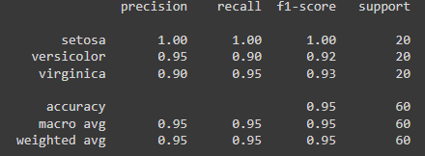
Про Метрики (Красивое)
.
Вебинар от ментора
Python
from sklearn.metrics import classification_report
classification_report(y_test, y_predict, target_names)

Slide 14
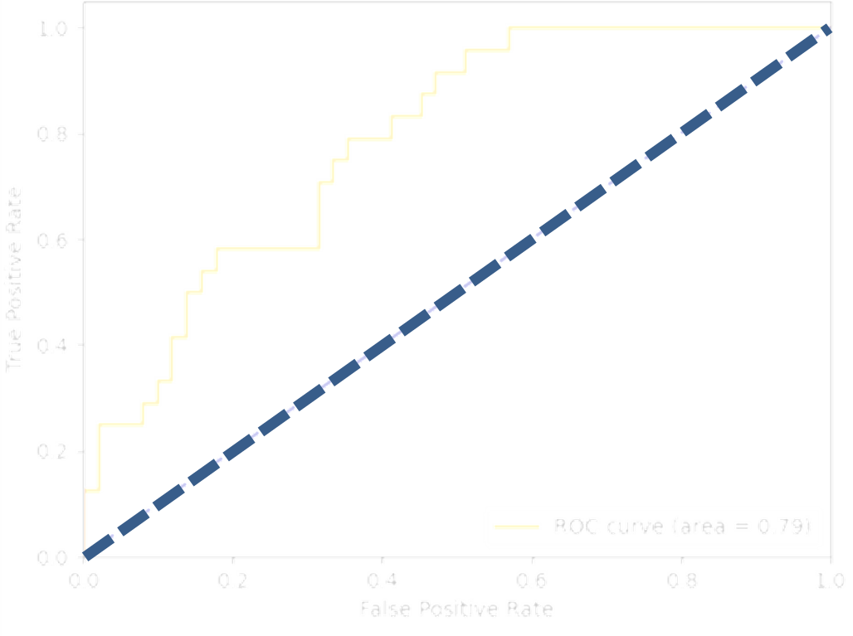
Метрики (Непонятное)
.
Вебинар от ментора
Python
from sklearn.metrics import roc_curve, auc
y_prob=model_clf.predict_proba(X)
fpr, tpr, thresholds = roc_curve(y, y_prob)
AUC = auc(fpr, tpr)
plt.plot(fpr, tpr,
label='ROC curve (area = %0.2f)' % AUC)
plt.plot([0, 1], [0, 1], linestyle='--')
plt.xlim([0.0, 1.0])
plt.ylim([0.0, 1.05])
plt.xlabel('False Positive Rate')
plt.ylabel('True Positive Rate')

Slide 15
Про Кросс-валидацию
.
Вебинар от ментора
Python
from sklearn.model_selection import cross_validate
from sklearn.model_selection import StratifiedKFold
scoring_clf = {'ACC': 'accuracy', 'F1': 'f1’, 'Precision': 'precision',
'Recall': 'recall'}
cv_scores_clf = cross_validate(model_clf, X_train, y_train,
scoring=scoring_clf , cv=StratifiedKFold(n_splits=5))

Slide 16
.
Вебинар от ментора
Логистическая Регрессия на
Реальных данных про Машинки
Scikit-learn edition
https://colab.research.google.com/drive/1Wg0X8uBbw3fWz-Tn0rpw_5E7r2r8AlTc?usp=sharing

Slide 17
1.8 Логистическая Регрессия
План вебинара
В предыдущей серии
Алгоритм логистической регрессии своими руками
Библиотечная реализация scikit-learn
Рефлексия

Slide 18
.
Вебинар от ментора
Подведем итоги
Алгоритм логистической регрессии своими руками
В основном наследуем от Алгоритма линейной регрессии
Библиотечная реализация scikit-learn
Все тот же fit / predict но в рамках 1 Объекта
Поинтересней с метриками

Slide 19
.
Вебинар от ментора
Метод 3-2-1
https://forms.yandex.ru/u/6369eff5c09c02910cc362de/

Slide 20
Ваши вопросы
https://miro.com/app/board/uXjVPHHTjvc=/
Не забудьте
Оценить Семинар
на платформе
https://lms.skillfactory.ru/
Спасибо!

